Slide 1
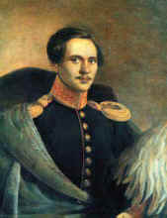
Михаил Юрьевич Лермонтов
1814-1841
Жизнь и творчество.
Основные темы и мотивы лирики Лермонтова.
Эволюция его отношения к поэтическому дару.
"Нет, я не Байрон, я другой...".
"Есть речи -- значенье...".

Slide 2
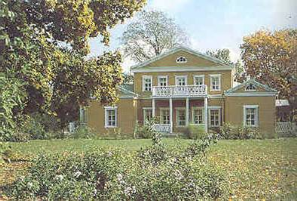

Slide 3
"Он подражал в стихах Пушкину и Байрону и вдруг написал нечто такое, где он никому не подражал, зато всем уже целый век хочется подражать ему. Но совершенно очевидно, что это невозможно, ибо он владеет тем, что у актера называют «сотой интонацией». Слово слушается его, как змея заклинателя..."

Slide 4
Лермонтов, по словам Белинского, - "поэт совсем другой эпохи", "его поэзия - совсем новое звено в цепи исторического развития нашего общества".

Slide 5
Индивидуальные задания к следующему уроку
1.Жажда борьбы - одиночество - поиск гармонии мира в лирике Лермонтова.
2.Поэт-избранник и поэт-пророк в лирике Лермонтова.
3."Я... теперь никого не люблю..." Любовь-страдание в лирике Лермонтова.
4.Осмысление судьбы своей родины и своего поколения в творчестве Лермонтова.

Slide 6
В течение первого десятилетия после декабристского восстания главным в общественной жизни России было подавление свободомыслия. Это было время тяжелейшей политической реакции, утверждения нового цензурного устава, расправы с освободительным движением в Европе. Вместе с тем в 30--40 гг. XIX века в русской общественной мысли разгораются философские, религиозно-исторические и литературные дискуссии, которые отражаются в оживленной журналистике. Религиозные "Философические письма" Чаадаева сказали миру правду о причинах отсутствия свободы и благоденствия в России. Это стало началом идеологических споров между славянофилами и западниками.

Slide 7
В творчестве Лермонтова запечатлены мысли и настроения эпохи 30-х годов.
Творчество поэта можно условно разделить на два периода: 1828--1836 гг. и 1837--1841 гг. Граница -- 1837 год, год гибели Пушкина.
Уже в ранней лирике Лермонтова начинают звучать гражданские мотивы, свободолюбивые настроения ("Жалобы турка", "Желание"). Поражение декабристского восстания обусловило мотивы тоски, подавленности, уныния.
Большое влияние на раннего Лермонтова оказали романтические настроения Байрона.

Slide 8
В зрелой лирике Лермонтова звучат идеи, связанные с русской общественно-политической мыслью этого периода (Пушкин, Чаадаев, Белинский).
Появляются стихи, размышления о судьбе своего поколения, усиливаются мотивы разочарования и одиночества, тема трагической любви, философское осмысление поэтического призвания и высокого предназначения поэзии.

Slide 9
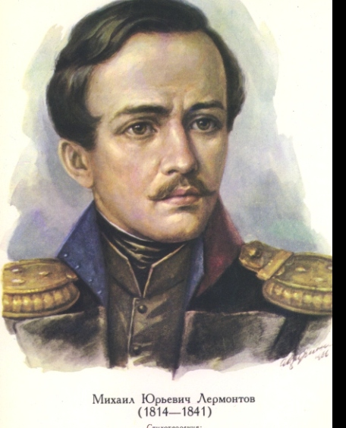
Вместе с тем еще более резкой становится критика бездуховности светского общества, поэт ищет равновесия и гармонии с окружающим миром, находит которые в осмыслении темы народа и Родины.

Slide 10
Основные темы и мотивы лирики Лермонтова :
Жажда свободы, вольности, борьбы ("Парус", "Узник", "Пленный рыцарь);
Разочарование, одиночество, поиск гармонии в отношениях с окружающим миром ("В минуту жизни трудную...",
"И скучно и грустно", "Горные вершины", "Утес", "Листок", "Когда волнуется желтеющая нива...");

Slide 11
Любовь-страдание ("Нищий", "Нет, не тебя так пылко я люблю...", "Расстались мы, но твой портрет...");
Критика самодержавия и светского общества ("Прощай, немытая Россия...", "Смерть поэта"); осмысление судьбы своего поколения ("Дума");
Положение народа и Родины ("Родина", "Бородино");

Slide 12
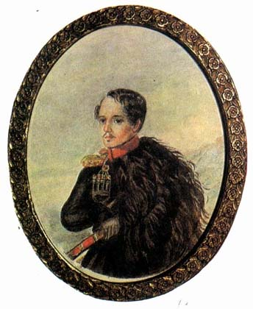
Трудность поэтического призвания и высокое предназначение поэзии ("Я жить хочу! хочу печали...", "Не обвиняй меня, Всесильный...", "Поэт", "Пророк")

Slide 13
«Люблю Отчизну я, но странною любовью…»
М. Ю. Лермонтов

Slide 14
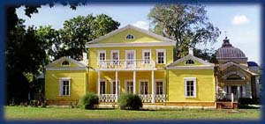
Тема Родины в лирике
М.Ю. Лермонтова

Slide 15
Чувство родины, горячая любовь к ней пронизывает всю лермонтовскую лирику. И свойственные поэту мысли о величии России нашли своеобразное лирическое выражение в стихотворении «Родина».
Данное стихотворение было написано в 1841 году, незадолго до смерти М.Ю. Лермонтова.

Slide 16
Поводом к созданию стихотворения послужило, по мнению многих критиков, стихотворение Хомякова А.С. «Отчизна».
Первым известным откликом на произведение М.Ю. Лермонтова, еще до его опубликования, явилось письмо В.Г.Белинского В.П.Боткину от 13 марта 1841: «Лермонтов еще в Питере. Если будет напечатана его «Родина», - то, аллах-керим, - что за вещь – пушкинская, то есть одна из лучших пушкинских» . Однако картина, написанная М.Ю. Лермонтовым, шире по масштабу и замыслу.

Slide 17
«Родина» принадлежала к числу произведений наиболее ценимых Л.Н.Толстым.
Стихотворение М.Ю. Лермонтова положило начало литературной традиции, утвердив в русской поэзии жанр лирического раздумья о родине, где мысль о ней нерасторжима с образами русской деревни и природы.

Slide 18
РОДИНА
Люблю отчизну я, но странною любовью!
Не победит ее рассудок мой.
Ни слава, купленная кровью,
Ни полный гордого доверия покой,
Ни темной старины заветные преданья
Не шевелят во мне отрадного мечтанья.

Slide 19
Но я люблю -- за что, не знаю сам --
Ее степей холодное молчанье,
Ее лесов безбрежных колыханье,
Разливы рек ее, подобные морям;
Проселочным путем люблю скакать в телеге
И, взором медленным пронзая ночи тень,
Встречать по сторонам, вздыхая о ночлеге,
Дрожащие огни печальных деревень;

Slide 20
Люблю дымок спаленной жнивы,
В степи ночующий обоз
И на холме средь желтой нивы
Чету белеющих берез.
С отрадой, многим незнакомой,
Я вижу полное гумно,
Избу, покрытую соломой,
С резными ставнями окно;
И в праздник, вечером росистым,
Смотреть до полночи готов
На пляску с топаньем и свистом
Под говор пьяных мужичков.

Slide 21
«Родина» М.Ю. Лермонтова – это лирическое раздумье поэта о своем отношении к отчизне. Уже первые строки:
Люблю отчизну я, но странною любовью!
Не победит ее рассудок мой.
- задают стихотворению интонацию эмоционального, глубоко личного лирического изъяснения и в то же время как бы вопроса самому себе.

Slide 22
Прежде всего, с одной стороны, для него Россия – его Родина, где он родился и вырос. Такую Россию М.Ю. Лермонтов любил и прославлял.
С другой стороны, он видел Россию как страну, в которой правит грубая, жестокая власть, подавляющая все человеческие стремления, а главное, народную волю. Это двоякое понимание и отразилось в стихотворении «Родина».

Slide 23

Но помимо всего в стихотворении «Родина» проявляется совершенно новая в лирическом творчестве М.Ю. Лермонтова крестьянская тема.
Фигура простого человека, разрастается в «Родине» в собирательный образ русского крестьянства

Slide 24
В "Родине" появляется иной, до той поры, может быть, не встречавшийся в русской поэзии оттенок. Поэт с первых же строк говорит о "странной" любви к отчизне.
М.Ю. Лермонтов выдвигает нечто необычное, что приходится несколько раз подчеркнуть эту необычность: "Люблю Отчизну я, но странною любовью", "но я люблю - за что, не знаю сам", "с отрадой, многим незнакомой".

Slide 25

Это какая-то исключительная любовь к России, до конца как будто не понятая и самим поэтом. Ясно, однако, что любовь эта проявляется по отношению к России народной, крестьянской, к ее просторам и природе

Slide 26
Патриотическая тема в этом стихотворении приобрела уже лирический характер.
В стихотворении Лермонтов высказывает несколько иное патриотическое сознание. Он сразу же отличает чуждые ему формы патриотизма. Поэт равнодушен к славе, купленной кровью, к заветным преданиям. Постепенно поэт все больше переходит от обобщенной мысли к конкретной.

Slide 27
Но в стихотворении «Родина» М.Ю. Лермонтов высказывает еще более важную мысль: «Люблю отчизну я , но странною любовью».
В чем же заключалась эта странность?
Почему любовь к своей родной стране носила у поэта столь противоречивый характер?

Slide 28
Любовь поэта к России настоящая, взыскательная, глубокая.
Тема стихотворения - не любовь к родине как таковая, но размышление о странности этой любви, становится «пружиной» движения поэтической мысли, придавая стихотворению полемический и программный смысл

Slide 29
Поэт утверждает свою любовь к России народной, крестьянской, к мощи и простору русской природы, отражающей душу народа, к русской земле, возделанной его трудом.
Одним из первых М.Ю. Лермонтов признается, что любит Россию не за ее героическую историю, а за ее неповторимый облик, и в первую очередь – природу. Именно после него символом России стала «чета белеющих берез».

Slide 30
Мотив «странной любви» развертывается в двух взаимосвязанных и вместе с тем контрастирующих планах: необъяснимой холодности к тому, что составляет общепризнанно-высокий предмет патриотичного воодушевления («слава, купленная кровью»), противостоит столь же «непобедимая рассудком» привязанность к иному «лику» родины – простым картинам родной природы, русской деревни.

Slide 31
Сложная полнота и расчлененность отношения лирического героя «Родины» к своей стране обнаруживается и в композиции стихотворения.
Родина представляется поэтом как некое единство, к которому герой обращает свои мысли и чувства.

Slide 32
В лирическом «я» данного стихотворения трудно обозначить простого человека, хотя герой «Родины» ездит проселочными путями в простонародной телеге.
Но зато в герое этого стихотворения как бы бледнеют и стираются те особенности, которые отделяют его от спутника – человека из народа. При этом образ героя вписан в образ родной земли.

Slide 33
Для лирического героя этого стихотворения важна его родина, в ней он ищет свои идеалы, и именно в ней он видит простую, искреннюю и естественную жизнь, и герой хочет слиться с этой жизнью, хочет стать частью огромного целого – своей Родины.

Slide 34
Лирический герой М.Ю. Лермонтова едет по проселочным путям, засматривается на желтые нивы, на крытые соломой избы ее деревень, долго и сочувственно вглядывается в картину народного веселья.

Slide 35
Именно поэтому в стихотворении возникает образ русской деревни, дорогой автору, но бесконечно далекий от романтических образов ранних произведений.
Для М.Ю. Лермонтова родина – в жизни народа, в его простом быту,разнообразные детали которого поэт как бы перебирает в памяти «с отрадой» и любовью.

Slide 36
М.Ю. Лермонтов не видит недостатков крестьянской жизни. Поэт описывает сельскую жизнь слегка идеализируя ее, он не описывает ни тяжелый и изнурительный крестьянский труд, ни тяжелое положение самих крестьян.
В крестьянской жизни лирического героя данного стихотворения привлекает сплоченность и общность, то, что в этой жизни нет места одиночеству.

Slide 37

Стихотворение «Родина» явилось одним из лучших образцов патриотической лирики.
Но в «Родине» деревня взята в ином аспекте – как поэтическое воплощение отчизны, ее символическое средоточие патриотического чувства автора

Slide 38
Вместе с тем у автора – героя данного стихотворения, нет той «мировой скорби», которая лишь по-своему происхождению связана с мрачной оценкой окружающей действительности, но по смыслу распространяется на всю действительность эпохи. В содержании «Родины» нет ни «мировой», ни какой-либо другой скорби. Оттенок грусти, присутствующий в восприятии родной земли, вполне сочетается здесь с общим жизнеутверждающим и светлым фоном.

Slide 39
Это человек, страдающий под бременем общей для русского народа беды и живущий большими мыслями о России.
Лирический герой наделен способностью страдать, и понимать свое страдание.

Slide 40
У М.Ю. Лермонтова в стихотворении «Родина» две контрастные темы, из которых первая (тема официальной России) дается в традиционных поэтических формах: «Слава купленная кровью», «Темной старины заветные преданья».

Slide 41
Построение стихотворения отмечено высоким искусством лирической композиции.
В стихотворении создан живой образ России, основное содержание которого – русская природа и народная жизнь.

Slide 42
Лирическое переживание вызвано простым пейзажем, неброским, но по-своему живописным, способным затронуть самые тонкие струны души. Поэт даёт общее изображение русской природы, большой мир России

Slide 43
Затем выступают частные, приближенные к герою-наблюдателю детали пейзажа, непосредственно связанные с народным бытом.
Люблю дымок спаленной жнивы,
В степи ночующий обоз,
И на холме средь желтой нивы
Чету белеющих берез.

Slide 44
Наконец, в финале появляется картина сельского праздника – «пляска с топаньем и свистом под говор пьяных мужичков», на которую поэт-путешественник «смотреть до полночи готов».

Slide 45
Развитие темы родины от широкого плана к более узкому, напоминает «опрокинутую пирамиду» , и поддерживается лексикой стихотворения. Основанию этой пирамиды соответствуют наиболее общие суждения о родине.

Slide 46
В конце второй и в третьей строфе на смену предшествующим обобщениям появляются частные, приближенные к герою-наблюдателю аспекты пейзажа, непосредственно связанного с народным бытом («спаленная жнива», «проселочный путь», «в степи ночующий обоз», полное гумно» и так далее). Здесь начинается крупный план, малая область русского мира. И представление о герое, которого обступает этот малый мир, к середине стихотворения становится как бы вещественней, осязаемей.

Slide 47
Наконец, в финале возникают образы мужиков – обитателей «печальных деревень». Все эти лики родины горячо утверждаются автором – скрывающимся под маской лирического героя стихотворения. В зависимости от них он является, по мере движения стиха, и философом, обобщающим свое отношение к России, и путешественником, созерцающим ее природу и с любовью наблюдающим жизнь ее народа.

Slide 48
Следует отметить, что тематическое развитие «Родины» - от «широкого» к «узкому», от «большого» к «малому», от философии к картинам природы и человеческой жизни – определяется языком и метром стихотворения. Характерно в стихотворении развитие лирической мысли от абстрактных представлений к конкретно-бытовым образам

Slide 49
Стихотворение «Родина» состоит из трех строф. В первой строфе поэт размышляет о России в целом, о России как об огромной прекрасной стране. В связи с этим преобладают обобщающие или отвлеченные слова: отчизна, рассудок, слава, доверие, мечтанье, старина.

Slide 50
Слова, относящиеся ко второй строфе, охватывают объекты более широкого масштаба: степи, леса, реки, проселочный путь, деревни. Содержание этих словесных символов, если брать порознь, еще слабо индивидуализировано, хотя каждый из них и насыщен ассоциациями (образы степей, лесов, рек вызывают мысли о просторе и могуществе). Но величие России подчеркивается еще и благодаря возникающему в стихотворении мотиву необъятного пространства:

Slide 51
Ее степей холодное молчанье,
Ее лесов безбрежных колыханье,
Разливы рек ее, подобные морям…

Slide 52
Объекты, представленные словарем третьей строфы, не только материальны, но и более локальны, ограничены, они – представляют собой лишь частности общей картины и недаром обозначены преимущественно словами единственного числа (по сравнению со второй строфой, в которой преобладало множественное число): обоз, нива, чета берез, изба, гумно.

Slide 53
Метрическая мера к концу стихотворения также изменяется: вслед за торжественно плавными, задумчивыми, замедленными шестистопными и пятистопными ямбами первой и второй строфы появляется четырехстопный ямб, выделяющий здесь переход к простому и обыденному тону, которым как бы подготовляется образ пляшущих мужиков.

Slide 54
Стихотворение написано разностопным ямбом. Возможно, эта особенность связана с композицией произведения. Первая строфа, посвященная размышлениям поэта о своей «странной любви» к отечеству, звучит торжественно и размеренно.
Отчасти это происходит благодаря использованию инверсии: «люблю отчизну я», « не победит ее рассудок мой».

Slide 55
В этой строфе присутствует пяти- и шестистопный ямб. Вторая строфа написана трехстопным ямбом, и потому язык, которым поэт говорит о русской деревне, прост и легок.
Лексика стихотворения, также разнообразна: в начале стихотворения – литературно-книжная («рассудок», «слава, купленная кровью») и в последней части она сменяется простой разговорной речью («скакать в телеге», «дымок жнивы», «говор пьяных мужичков»).

Slide 56
М.Ю. Лермонтов в данном стихотворении отказывается от романтических идеалов, сомневается в них и находит очарование в реальности, обыкновенной жизни таких же обыкновенных, простых людей.

Slide 57
Стихотворение «Родина» композиционно делится на две части. Первая часть намного короче второй, и в ней лирический герой говорит о своей любви к родине, такой странной и непонятной. Вторая часть стихотворения посвящена описанию той отчизны, той родной земли, которую ценит лирический герой.

Slide 58
И именно во второй части описано все, что так дорого и близко его сердцу: степи, леса, реки, « огни…деревень», «дымок спаленной жнивы», чета берез, изба, «полное гумно». Эти части стихотворения как бы противопоставляются друг другу.

Slide 59
Также для усиления впечатления о мощи России используется гипербола: разливы рек подобны морям. Кроме того, М.Ю. Лермонтов использует аллитерацию. Сонорные согласные придают особую поэтичность звучанию строк о России. Также поэтическое звучание придают анафора и эпифора:

Slide 60
Ни слава, купленная кровью,
Ни полный гордого доверия покой,
Ни темной старины заветные преданья
Не шевелят во мне отрадного мечтанья.
или
Ее степей холодное молчанье,
Ее лесов безбрежных колыханье…

Slide 61
Изображая деревню, М.Ю. Лермонтов использует все ту же аллитерацию, эпитеты
( желтая нива, резные ставни, «вечером росистым», «пьяных мужичков» и так далее), а также олицетворения: « печальных деревень», «ночующий обоз».
Благодаря олицетворению деревня сама, словно оживает, обретает душу.

Slide 62
Следует добавить, что простота или сложность звучания зависит также и от употребляемых поэтом видов рифмовки. Например, в первой строфе произведения присутствует как перекрестная, так и парная и кольцевая рифмы, а в последней строфе мы сталкиваемся только с перекрестной рифмой.

Slide 63
Также в стихотворении появляется мотив дороги: « проселочным путем люблю скакать в телеге…» Мотив дороги помогает создать единый образ деревни, открывая ее панораму: «Дрожащие огни печальных деревень».

Slide 64
1841 г… новое изгнание …
М.Ю. Лермонтов уезжал на Кавказ в угрюмом настроении. Он чувствовал, что его посылают на верную гибель. Гнев, ярость, презрение владели его рукой, когда он писал знаменитые строки:

Slide 65
Прощай, немытая Россия,
Страна рабов, страна господ,
И вы, мундиры голубые,
И ты, им преданный народ.
Быть может, за стеной Кавказа
Укроюсь от твоих пашей,
От их всевидящего глаза,
От их всеслышащих ушей.

Slide 66
«Прощай, немытая Россия!»
В этом произведении прозвучало оскорбительно-дерзкое, и вместе с тем проникнутое глубокой душевной болью определение родной страны – "немытая Россия".
Такого русская литература еще не произносила!

Slide 67
Основная идея стихотворения - неприятие всех сторон русской действительности находит свое выражение в образной системе, выступающей как форма поэтической мысли.

Slide 68
В качестве средств организации языковых элементов в единую образную систему Лермонтов использовал различные поэтические способы и приемы, одним из которых является антитеза.
Композиция стихотворения строится на принципе противопоставления двух его частей- “в первой строфе объектированная констатация реальности, вторая повернута в план “ субъективный”, здесь все окрашено присутствием лирического “я” (“сокроюсь”)”.

Slide 69
Единство стихотворения создается общим идейно-эмоциональным и ритмико-интонационным настроем, а также структурной связью частей.
С эмоционально окрашенным словом “прощай”, являющемся зачином стихотворения, тесно связан образ лирического “Я”.
Перефразируя “мундиров голубых” из первой строфы “пашами” во второй, автор усиливает образ деспотической действительности “немытой России”.

Slide 70
Предметом поэтического осмысления в стихотворении являются не отдельные стороны русской жизни, а все самодержавно –крепостническое общество николаевской России.
Основную смысловую и эмоциональную нагрузку несет первая строка- “Прощай немытая Россия.”

Slide 71
Оскорбительно-дерзкое определение (“немытая”) официальной России усугубляется и усиливается в следующих строках. В контрастном противопоставлении “мундиров голубых” и “им преданного народа”. Все это вместе взятое,- “крепостное рабство, жандармский произвол и жалкая “преданность” ему- передает в поэтической формуле Лермонтова как нечто единое, чему он говорит решительное “прощай”.

Slide 72
Эта формула предопределяет синтаксическую организацию и тональность стихотворной речи.
Каждая строфа состоит из одного простого осложненного предложения: первое осложнено риторическими обращениями, а второе-однородными членами и вводным словом.
Одно это делает строфы в интонационном отношении более напряженными.

Slide 73
Интонационное напряжение усиливается введением инверсии, нарушающей прямой порядок расположения слов, который является доминирующим в стихотворении. Инверсированы две последние строки первой строфы:
И вы, мундиры голубые,
И ты, им преданный народ.

Slide 74
Обычно прямой порядок слов в строке придает речи плавность, делает речь ровной в интонационном отношении. Однако это не наблюдается в тексте стихотворения благодаря синтаксическим параллелизмам, лексическим повторам, вводным словам и переносам:
Страна рабов, страна господ }
повтор и внутристрочный параллелизм
И вы, мундиры голубые
И ты, им преданный народ }
повтор и синтаксический параллелизм

Slide 75
Повышение интонационной напряженности приходятся на такие фрагменты стихотворения, которые в смысловом отношении весьма существенны: в первой строфе контрастные образы “немытой России” (страна рабов, страна господ; мундиры голубые и им преданный народ), во второй строфе образ жандармов в качестве “пашей”, а также образ страдающего, негодующего лирического героя, предполагавшего освободиться от “всевидящего глаза” и “всеслышащих ушей” деспотических “мундиров голубых”.

Slide 76
Размещение повторов и параллелизмов, выступающих как главное средство создания экспрессивности, определяет постепенное нарастание эмоциональной напряженности к концу стихотворения.

Slide 77
Особое положение принадлежит лексике: она создает смысловую, понятийную основу художественных образов, а также определенные стилевые эффекты, которые придают стихотворению ту или иную тональность.

Slide 78
Лексическая материя стихотворения образуется 32 словами, из которых 12 существительных, 5 прилагательных, 1 глагол, 6 местоимений, 2 союза, 4 предлога, 2 модальных слова.
В нем авторские фразеологизмы представлены перифразами “немытая Россия” и “мундиры голубые”.

Slide 79
Лермонтов, свободный и гордый человек, не мог жить в "стране рабов, стране господ", быть под постоянным надзором властей.
И в то же время, он ненавидел Россию безропотную, покорную, где царили беззаконие и произвол.

Slide 80
Эпитетом немытая Россия (т.е.отсталая, неразвитая, нецивилизованная); преданный народ (т.е. выражающий духовное рабство),
отрицательная экспрессия, заключенная в этих словах, передает жгучую ненависть лирического героя к насильникам и соответствует общему эмоциональному тону стихотворения.

Slide 81
Единственный глагол (сокроюсь) вместе с модальным словом (быть может) является связующим звеном текста. Он вводит образ страдающего лирического героя, который говорит “прощай” всей “немытой России” и предполагает освободиться от преследования “пашей” за стеной Кавказа”.

Slide 82
В тексте наблюдаются в основном слова высокого книжного стиля (прощай, преданный, сокроюсь, всевидящий и др. сюда относится также и экзотизм-паша) и нейтральные слова (ты, вы, твоих, страна, глаз, уши и др.).
Независимо от стилистической принадлежности эти слова приобретают в тексте эмоциональную оценку отрицательной иронической окраски.

Slide 83
На фоне высоких книжных и нейтральных слов “горит ярким блеском лишь один разговорный эпитет немытая Россия” , который несет большую эмоциональную и смысловую нагрузку.
Сочетанием слов с различной эмоциональной и стилистической окраской создается в стихотворении патетически-изобличительный характер.

Slide 84
Стихотворение “Прощай…”
написано четырехстопным ямбом
с чередующейся мужской и женской рифмой с цензурой, разбивающей каждую строку на две половины:

Slide 85
Проща'й / немы'тая Росси'я/
- v/ - v/--/- v-/
Страна' рабо'в, страна' госпо'д
- v/ - v/ -v/ - v,
И вы' / мунди'ры голубы'е/
- v/ - v/ - -/-v-
И ты' /им пре'данный наро'д/
- v/ - v/ - -/-v

Slide 86
Из восьми стихов поэтического текста в одном (втором) 4 ударных слога, а в семи- по 3 ударных слога Все строки, кроме второй, пиррихиальные.
В 1,3,4,7,8 стихах пиррихий следует после второй, а в 5 и 6-после первой стопы.
Пиррихий выполняет не только экспрессивную функцию
(т.е. способствует усилению напряжения), но и содержательную.

Slide 87
Слова, на которых приходится пиррихий, несут особую смысловую нагрузку.
Это в основном эпитеты: немытая, голубые, преданный, всевидящего, всеслышащих.
Пиррихий, приходящий на слова всеслышащего, всевидящих, выполняет особую семантико-стилистическую функцию.

Slide 88
От их всевидящего глаза,
- v/ - v/ --/- v-
От их всеслышащих ушей.
- v/ - v/ --/- v-

Slide 89
Благодаря пиррихию (--) сила ударного слога перед безударными усиливается, и безударный интервал увеличивается, поэтому слова произносятся с интонацией протяженности, придающей им гротескное значение.
Этому способствуют также звуковые повторы ([ф] се…аш) и ритмико-интонационный и синтаксический параллелизм.

Slide 90
В стихотворении наблюдается лейтмотивная звукопись.
По всему тексту рассыпаны опорные звуки слов в зачинной строке:
“Прощай, немытая Россия”. Аллитерационный ряд на твердые, резкие согласные Р8, Н6, m61 в первой строфе в сочетании с ассонансом на гласные а3,ы4 придают тексту особую звучность и усиливают образ “немытой России”.

Slide 91
Во второй строфе усиливается неблагозвучие. Отрицательное эмоциональное состояние, негодование лирического героя передается аллитерацией на свистящие, шипящие, глухие согласные: С6, (ж-ш)6, m6,Х4 и ассонансом на О3, Ы4. Неблагозвучие выполняет эмоционально-выразительную функцию и соответствует его интонационно-тематическому содержанию.

Slide 92
В стихотворении Лермонтова “Прощай, немытая Россия” все языковые средства и фонетические, и лексические, и синтаксические, -служат наиболее полному раскрытию темы, в конечном счете, идеи художественного текста.

Slide 93



Slide 94
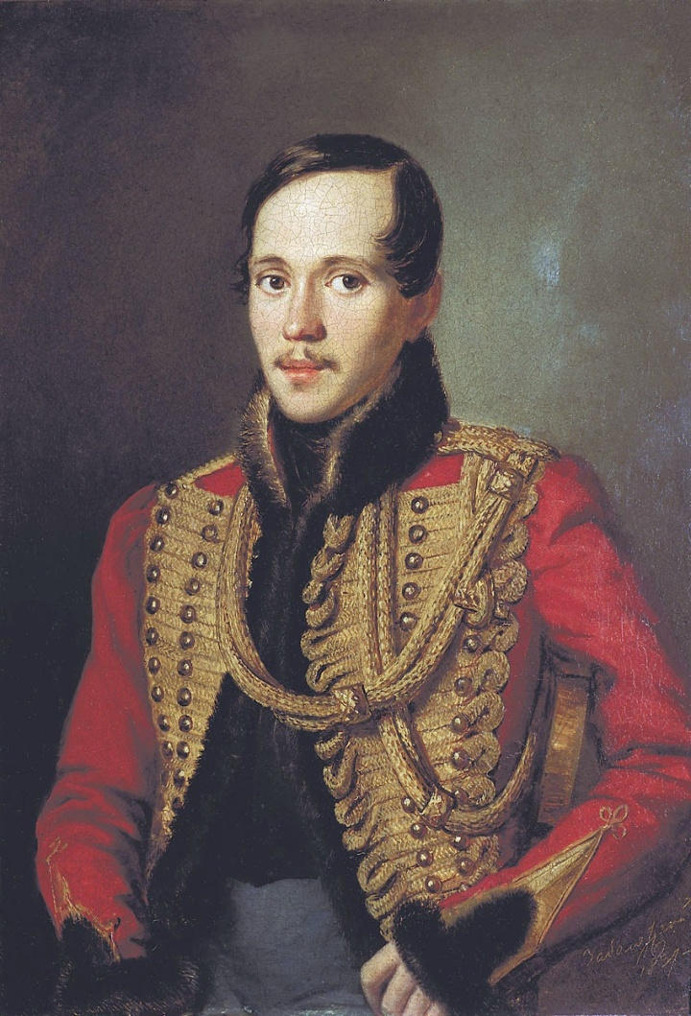
«Печально я гляжу на наше поколенье…»
Анализ стихотворения
М. Ю. Лермонтова «Дума»
1838 год

Slide 95
Поражение декабристского восстания обусловило мотивы тоски, подавленности,уныния.
Большое влияние на раннего Лермонтова оказали романтические настроения Байрона.

Slide 96
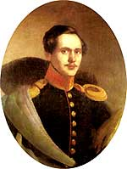
В творчестве Лермонтова отражаются мысли и настроения эпохи 30-х годов XIX века, времени тяжелейшей политической реакции.

Slide 97
Появляются стихи, размышления о судьбе своего поколения, усиливаются мотивы разочарования и одиночества, тема трагической любви, философское осмысление темы поэта и поэзии.

Slide 98
Стихотворение М.Ю.Лермонтова «Дума» - осмысление судьбы своего поколения

Slide 99
Белинский писал о «Думе»: «Эти стихи писаны кровью; они вышли из глубины оскорблённого духа. Это вопль, это стон человека, для которого отсутствие внутренней жизни есть зло, в тысячу раз ужаснейшее физической смерти!.. И кто же из людей нового поколения не найдёт в нём разгадки собственного уныния, душевной апатии, пустоты внутренней и не откликнется на него воплем, своим стоном?»

Slide 100
Основная идея стихотворения — критика общества, ирония и упрек своему поколению в пассивности.

Slide 101
Более резкой становится критика бездуховности светского общества.
Поэт ищет равновесия и гармонии с окружающим миром, которые находит в осмыслении темы народа и Родины.

Slide 102
Вопросы и задания к стихотворению «Дума»
Как бы вы определили жанр стихотворения (элегия, сатира, реквием)?
Какой характер придает стихотворению его длинный стих (5—6-стопный ямб)?
Почему ритм стихотворения замедленный?
Какими средствами это достигается? (Много определений-эпитетов, замедляющих ритм, цезура в середине каждой строки.)
В чем упрекает автор свое поколение?
Почему при этом в 1-й строфе он употребляет местоимение «я», а далее «мы»?
7.На какие логические части автор делит стихотворение межстрофными пробелами?
8.Какой смысл при этом выявляется?
9.Какие разноречивые чувства вызывает у вас это стихотворение (гнев, горечь, иронию, грусть)?

Slide 103
1-й катрен — тезис. Это пролог ко всему тексту. В нем пророчество, предсказание своему поколению его дальнейшей судьбы. Ключевой глагол в будущем времени — «состарится».

Slide 104
2—4-й катрены — развитие тезиса. Это авторский приговор, аргументация того, что у его поколения нет будущего. Ключевые глаголы «томит», «вянем», «висит» в настоящем времени, глаголов мало, текст статичен.

Slide 105
5—9-й катрены — антитезис. В тексте много отрицательных частиц, местоимений, предлогов и приставок со значением отсутствия, глаголов, но в 5—6-м катренах они все в прошедшем времени, что указывает на то, что у потерянного поколения все в прошлом, все его попытки к духовной жизни не дали результата. В 7—9-м катренах звучит следствие бездействия поколения, которое ни к чему не стремится, все у него случайно, хотя «огонь кипит в крови». Результат такой жизни — прийти к гробу «без счастья и без славы», так и не поняв душевных порывов поколения отцов.

Slide 106
10—11-й катрены — синтез. Это эпилог в развитии чувства. Поколение 30-х годов XIX века не способно оставить после себя нерукотворных памятников, так как никаких добрых чувств оно не пробудило. Поэтому и прах его будет «оскорблен презрительным стихом» потомков, которые стыдятся своих отцов. Ключевые глаголы «пройдем», «оскорбит» стоят в будущем времени. Такова перспектива потерянного поколения. Глаголов всего два, текст как бы остановился в своем развитии, замер. Жизнь толпы прошла «без шума и следа», не родив гениев. Толпа — это что-то нерасчлененное, в ней нет выдающихся личностей, нет индивидуальностей.

Slide 107
Как соотнесены в тексте ключевые образы «отцов» и «детей»?
Какой приговор выносит автор тем и другим?
Как эти роли меняются в последнем четверостишии?
Вывод: Поколение 30-х из «детей» стало «отцами», детьми стали его потомки, которые подходят к прошлому «со строгостью судьи».

Slide 108
Какой смысл придает стихотворению кольцевая композиция?
Как в финале доказываются положения «пролога»?

Slide 109
В чем богатство изобразительно-выразительных средств, использованных автором?

Slide 110
Почему в финале поэт называет свое поколение «толпой»?

Slide 111
Молодое поколение дворян 30-х годов XIX века выросло и сформировалось в годы реакции, после поражения восстания декабристов. Это был цвет образованной части русского общества. На это поколение возлагалась ответственность за изменение жизни. Оно должно было возглавить борьбу за общественное переустройство: в России продолжался первый дворянский период освободительного движения. Еще свежи были воспоминания 1825 года, когда лучшие из молодых дворян с оружием в руках пытались добиться свободы для человека. Однако, после поражения декабрьского восстания борьба стала невозможной. Дворянские интеллигенты пытались замкнуться в себе, уйти во внутренний мир, надеясь там найти спасение от существующего порядка. Но “внутренняя свобода” иллюзорна. Мысль стала роковым мученьем и единственной реальной силой, способной возвратить живого человека к деятельности и борьбе. Не случайно современник Лермонтова А.И.Герцен писал в своем дневнике ...
В 1838 году Лермонтов пишет стихотворение “Дума”.
Каждая строчка этого стихотворения кричит о душевной боли. Это почувствовал, прочитав “Думу”, В.Г.Белинский: “Кто же из людей нового поколения не найдет в нем разгадки собственного уныния, душевной апатии, пустоты внутренней и не откликнется на него своим воплем, своим стоном!”

Slide 112
Главная тема стихотворения — это общественное поведение человека. Тема раскрывается в данной здесь Лермонтовым Характеристике поколения 30-х годов. Это поколение, выросшее в условиях мрачной реакции, совсем не то, какое было в 10—20-х годах, не поколение «отцов», т. е. декабристов. Общественно-политическая борьба декабристов рассматривается ими как «ошибка» («Богаты мы, едва из колыбели, ошибками отцов...»). Новое поколение отошло от участия в общественной жизни и углубилось в занятия «бесплодной наукой», его не тревожат вопросы добра и зла; оно проявляет «позорное малодушие перед опасностью», является «презренными рабами перед властью». Этим людям ничего не говорят ни поэзия, ни искусство. Участь их безотрадна:
Толпой угрюмою и скоро позабытой
Над миром мы пройдём без шума и следа,
Не бросивши векам ни мысли плодовитой,
Ни гением начатого труда.
Стихотворение «Дума» по своему жанру является такой же элегией-сатирой, как и «Смерть поэта». Только сатира здесь направлена не на придворное общество, а на основную массу дворянской интеллигенции 30-х годов.

Slide 113
Герцен говорил об этой эпохе: «Поймут ли, оценят ли грядущие люди весь ужас, всю трагическую сторону нашего существования?.. Поймут ли они... отчего руки не поднимаются на большой труд, отчего в минуту восторга не забываем тоски?»

Slide 114
Сурово порицая за это равнодушие, за отход от общественно-политической борьбы своё поколение, Лермонтов как бы зовет его к нравственному обновлению, к пробуждению от духовной спячки.

Slide 115
Такая суровая оценка Лермонтовым своих современников продиктована его общественными взглядами передового поэта. Для него, который ещё юношей заявлял: «Так жизнь скучна, когда боренья нет», особенно неприемлемо безучастное отношение к царящему в жизни злу. Равнодушие к общественной жизни — это духовная смерть человека.

Slide 116
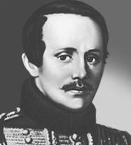
М.Ю.Лермонтов
«Смерть поэта»

Slide 117

История создания
Стихотворение «Смерть Поэта» написано 1837 году, сразу после смерти Пушкина, лишь только весть о ней облетела Петербург. Оно представляет собой лирический монолог, в котором гневная речь поэта-оратора состоит из резко меняющихся по своей ритмике отрывков.

Slide 118
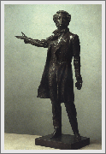
Слава к Лермонтову приходит вместе со стихотворением "Смерть Поэта" (1837) - откликом на последнюю дуэль Пушкина.
Сначала стихотворение оканчивалось словами: И на устах его печать
Однажды, когда Столыпин стал при Лермонтове порицать Пушкина, доказывая, что Дантес иначе поступить не мог, поэт моментально прервал разговор и в порыве гнева написал страстный вызов «надменным потомкам» (последние 16 стихов).

Slide 119
«Смерть Поэта»
Погиб поэт!- невольник чести –
Пал, оклеветанный молвой,
С свинцом в груди и жаждой мести,
Поникнув гордой головой!..
Не вынесла душа поэта
Позора мелочных обид,
Восстал он против мнений света
Один, как прежде… и убит!
Убит!.. к чему теперь рыданья,
Пустых похвал ненужный хор,
И жалкий лепет оправданья?
Судьбы свершился приговор!
Не вы ль сперва так злобно гнали
Его свободный, смелый дар
И для потехи раздували
Чуть затаившийся пожар?
Что ж? веселитесь… - он мучений
Последних вынести не мог:
Угас, как светоч, дивный гений ,
Увял торжественный венок….

Slide 120
Тема: назначение поэта и поэзии.
Идея: жизнь поэта трагична и связана с непониманием в обществе.
Рифма: перекрёстная.
Размер: двухсложный, ямб.

Slide 121
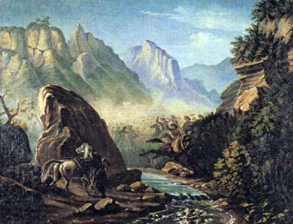
Эти заключительные строки стихотворения с резкими выпадами против высшей аристократии вызвали возмущение Николая I. Вскоре Лермонтов был арестован.
Поэта отправили на Кавказ в действующую армию. В марте 1837 года Лермонтов выехал из Петербурга.

Slide 122
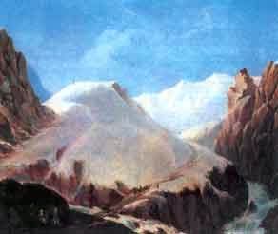
Кавказ открывал новые стороны российской действительности, в частности народную солдатскую жизнь, знакомил с людьми. В Пятигорске произошла и встреча с В.Г.Белинским. Известно также, что во время этой ссылки поэт изучал восточный фольклор. Публикация в 1837 стихотворения "Бородино" упрочила славу Лермонтова.

Slide 123
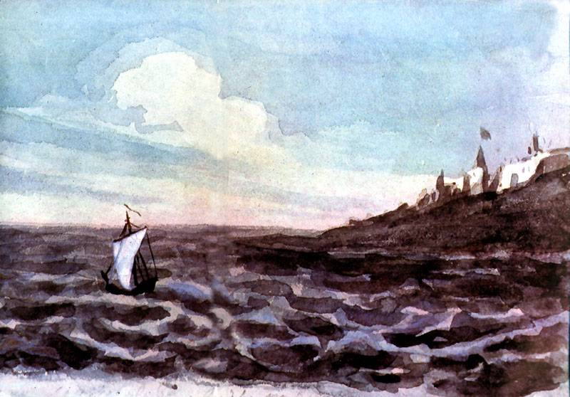

Белеет парус одинокой
В тумане моря голубом. -
Что ищет он в стране далекой?
Что кинул он в краю родном?
Играют волны, ветер свищет,
И мачта гнется и скрыпит;
Увы! - он счастия не ищет
И не от счастия бежит! -
Под ним струя светлей лазури,
Над ним луч солнца золотой: -
А он, мятежный, просит бури,
Как будто в бурях есть покой!

Slide 124

В стихотворении «Парус» часто усматривают революционные настроения поэта, но это лишь одно из возможных и слишком узкое толкование. Более значимы в стихотворении поиски смысла жизни и выражение противоречивой свободы человеческого духа, его вечные поиски гармонии. В стихотворении нет четких картин, но даются неясные, не до конца определенные образы. Мы не видим белый парус. Он только «белеет» где-то далеко, «в тумане моря голубом». Далее только череда вопросов. Куда плывет, чего ищет, к чему стремится человек? На них нет ответа. И море, и небо, и простор, и дымка тумана, - все это вызывает ощущение восторга, но и щемящее чувство одиночества, недостижимости чего-то прекрасного.

Slide 125
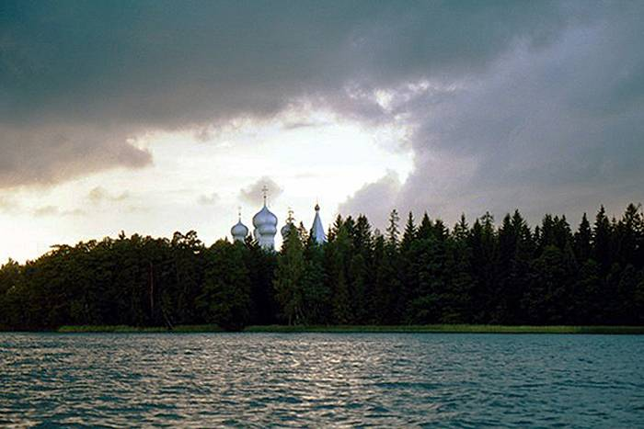

Тучки небесные, вечные странники!
Степью лазурною, цепью жемчужною
Мчитесь вы, будто как я же, изгнанники
С милого севера в сторону южную.
Кто же вас гонит: судьбы ли решение?
Зависть ли тайная? злоба ль открытая?
Или на вас тяготит преступление?
Или друзей клевета ядовитая?
Нет, вам наскучили нивы бесплодные...
Чужды вам страсти и чужды страдания;
Вечно-холодные, вечно-свободные,
Нет у вас родины, нет вам изгнания.

Slide 126

Тема странничества – важнейшая тема в истории мировой литературы. Странничество – это невозвратимое оставление всего мирского, жизнь подаянием и постоянный путь из одного святого места к другу. «Странником» осознавал себя и сам поэт.
«Тучи» были написаны в апреле 1840 года перед отъездом Лермонтова в ссылку на Кавказ. В.А.Сологуб вспоминает об обстоятельствах создания стихотворения: «Друзья и приятели собрались в квартире Карамзиных проститься с юным другом своим, и тут, растроганный вниманием к себе и непритворною любовью избранного кружка, поэт стоя в окне и глядя на пути, которые ползли над Летним садом над Невою, написал стихотворение «Тучки небесные, вечные странники!»

Slide 127
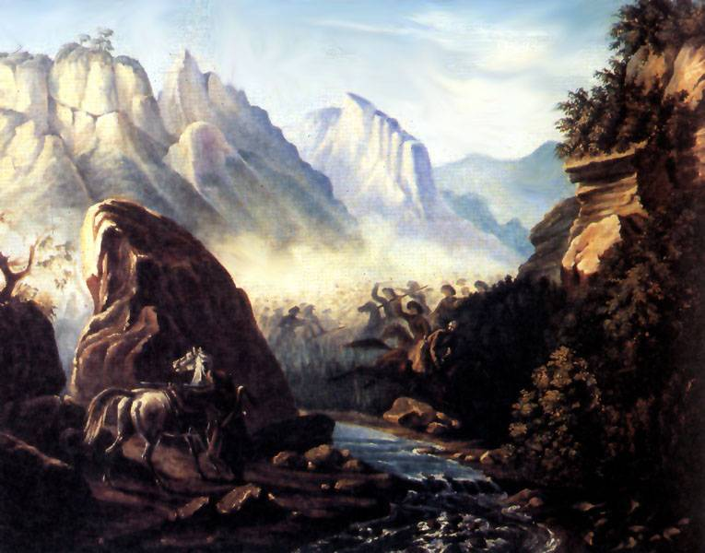
«Утес»
Ночевала тучка золотая
На груди утеса-великана;
Утром в путь она умчалась рано,
По лазури весело играя;
Но остался влажный след в морщине
Старого утеса. Одиноко
Он стоит, задумался глубоко
И тихонько плачет он в пустыне.

Slide 128
«Утес»
В лирике Лермонтова любовь – чувство высокое, светлое, поэтическое, но всегда неразделенное или утраченное. В стихотворении «Утес» поэт рассказывает о непрочности человеческих отношений. Утес страдает от одиночества, поэтому ему так дорого посещение тучки, умчавшейся поутру. Образ тучки – «золотая», «умчалась», «по лазури весело играя» противопоставлен утесу: он «великан», но «влажный след в морщине», «задумался глубоко» и «плачет он в пустыне». Такое противопоставление называется антитезой.

Slide 129
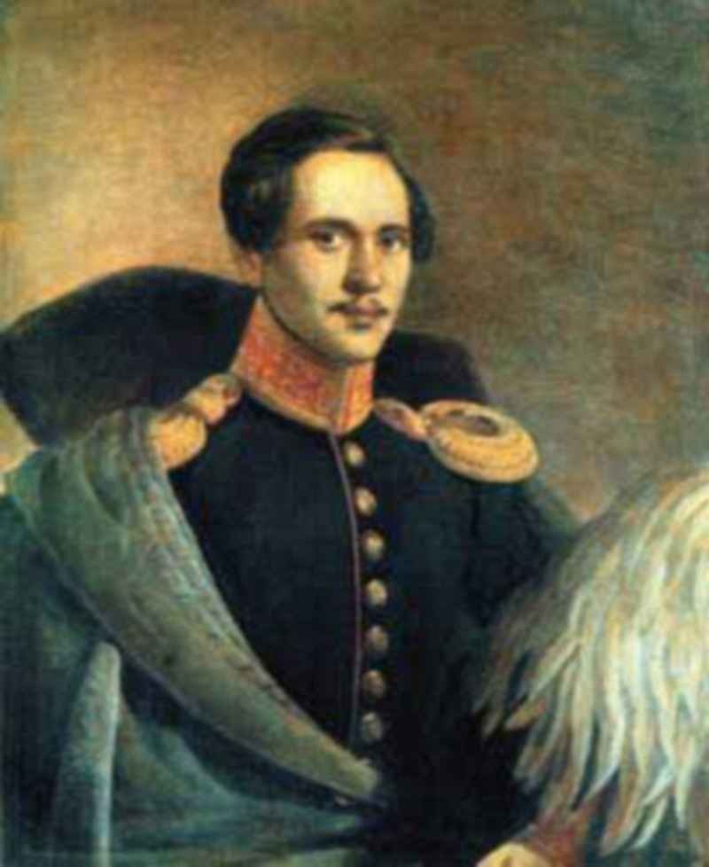
Адресаты любовной лирики М.Ю.Лермонтова

Slide 130
«Мне грустно, потому что я тебя люблю...»

Slide 131
У всех поэтов есть стихи о любви и женщинах, и М.Ю. Лермонтов не исключение.
В его жизни было много женщин, которых он любил и кому посвящал стихи . В них он и воспевает, и укоряет, и показывает истинное лицо возлюбленных.

Slide 132
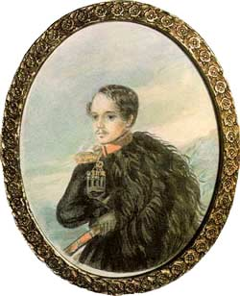
М.Ю. Лермонтов – лирический герой почти всех своих стихов и произведений. Он почти всегда писал о себе – и в то же время всегда готовился писать не о себе.

Slide 133
М.Ю. Лермонтов и его Музы
Кто же они - вдохновительницы и мучительницы поэта?
Сушкова Е. А.,
Иванова Н. Ф.,
Лопухина В. А.,
Щербатова М. А.
Быховец Е. Г.

Slide 134
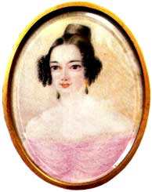
Екатерина Сушкова
Екатерина Александровна Сушкова, заставившая юного Лермонтова испытать всю жестокость неразделенной любви, похожей на обман, родилась 18 марта 1812 года в Симбирске.

Slide 135
Е.А. Сушкова обращалась с
М.Ю. Лермонтовым как с мальчиком,
но отдавала должное его уму.
Она искала удачного замужества, но Лермонтов в качестве жениха её не привлекал: слишком юн.
Сушкова подсмеивалась
над Мишелем, как его звали
друзья и близкие.

Slide 136
В 1830 г. Лермонтов посвящает Екатерине Александровне 11 стихотворений, составивших «сушковский цикл» его любовной лирики. Правда, Сушкова, принимая стихи влюбленного в нее поэта, не скрывала своего насмешливого отношения к его любви.

Slide 137
«Эта женщина — летучая мышь, крылья которой цепляются за все, что они встречают! — было время, когда она мне нравилась, теперь она почти принуждает меня ухаживать за нею… но, я не знаю, есть что-то такое в ее манерах, в ее голосе, что-то жесткое, неровное, сломанное, что отталкивает…».

Slide 138
Лермонтов в письме к Верещагиной (весной 1835г.) рассказал о ходе своей интрижки с Сушковой, заключив повествование так:«Теперь я не пишу романов — я их делаю. — Итак, вы видите, что я хорошо отомстил за слезы, которые кокетство mlle S. заставила меня пролить 5 лет назад; о! Но мы все-таки еще не рассчитались: она заставила страдать сердце ребенка, а я только помучил самолюбие старой кокетки».
Эта интрига нашла отражение в незаконченной повести «Княгиня Лиговская», где Сушкова стала прототипом Елизаветы Николаевны Негуровой.

Slide 139
Изобразив влюбленность в Екатерину Александровну, Лермонтов повел с нею расчетливую игру. Не понимая этого, Сушкова, по ее словам, действительно в него влюбилась. Позднее, объясняя свой отказ от «верного счастья» с Лопухиным, она писала: «Но я безрассудная была в чаду, в угаре от его [Лермонтова]рукопожатий, нежных слов и страстных взглядов… как было не вскружиться моей бедной голове!»

Slide 140
Расстались мы; но твой портрет
Я на груди моей храню:
Как бледный призрак лучших лет,
Он душу радует мою.
И новым преданный страстям,
Я разлюбить его не мог:
Так храм оставленный – все храм,
Кумир поверженный – все бог!
«Расстались мы...»

Slide 141
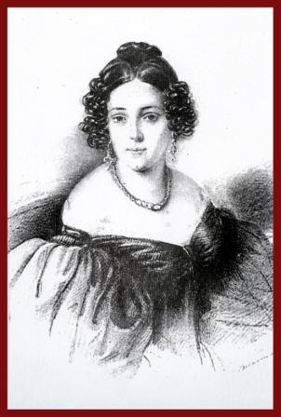
Наталья Иванова
После Сушковой Лермонтов увлекся Натальей Федоровной Ивановой. Она – дочь писателя и драматурга Ф.Ф. Иванова.
Лермонтов и Иванова познакомились в 1830 г. И через год поэт испытывает сильное чувство к Наташе Ивановой.
Лермонтов посвящает ей стихотворение «Я не унижусь пред тобой…»

Slide 142
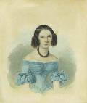
«Я не унижусь пред тобой…»:
…Отныне стану наслаждаться
И в страсти стану клясться всем;
Со всеми буду я смеяться,
А плакать не хочу ни с кем;
Начну обманывать безбожно,
Чтоб не любить, как я любил;
Иль женщин уважать возможно,
Когда мне ангел изменил?
Я был готов на смерть и муку
И целый мир на битву звать,
Чтобы твою младую руку –
Безумец! – лишний раз пожать!
Не знав коварную измену,
Тебе я душу отдавал;
Такой души ты знала ль цену?
Ты знала – я тебя не знал!
« Я не унижусь пред тобою...»

Slide 143
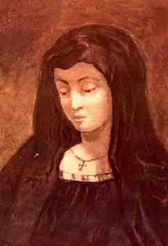
Варвара Александровна Лопухина
– одна из самых глубоких сердечных привязанностей М.Ю.Лермонтова.
Поэт в 1831 встретился в близкой ему семье Лопухиных с младшей сестрой своего друга Алексея – Варенькой.

Slide 144
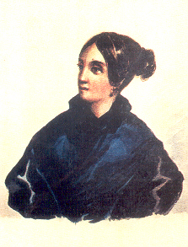
Варвара Лопухина
Лермонтов влюбился в молоденькую, милую, умную и в полном смысле восхитительную Вареньку Лопухину.
Чувство Лермонтова к ней было истинно и сильно, он сохранил его до самой смерти.

Slide 145
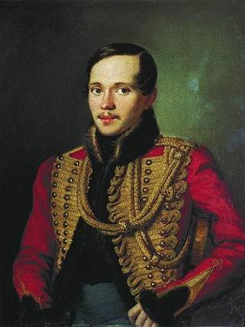
Он любит ее одну и верен ей одной.
Это была глубокая привязанность, всю жизнь сопровождавшая поэта.
Стихи, связанные с В. Лопухиной, объединяют два взаимосвязанных мотива: возвышенность одухотворенной личности лирической героини и самопожертвование героя ради ее счастья.

Slide 146
Варенька была пылкая, восторженная, поэтическая натура. Сельское уединение и чтение романов сделали ее мечтательной. Свою склонность помечтать она не выказывала, а, наоборот, стыдилась как слабости. Была блондинка с черными глазами. Это придавало ей особую прелесть. Каждая перемена настроения, мимолетное чувство и мелькнувшая мысль отражались на ее подвижном лице. В ней была обаятельная простота, свойственная глубоким и цельным натурам. Она была всеобщей любимицей.

Slide 147
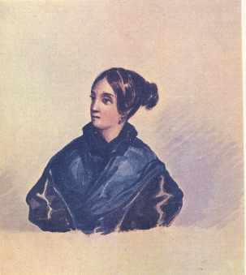
Родные выдали Вареньку за богатого и ничтожного человека Бахметьева. Может быть, она любила мужа, была верной женой, хорошей матерью, но она никогда не могла забыть Лермонтова, как и он её.
Первая страсть Мишеля не исчезла, потому что, когда он узнал о замужестве Вареньки, то очень сильно расстроился.

Slide 148
Она не гордой красотою...
Она не гордой красотою
Прельщает юношей живых,
Она не водит за собою
Толпу вздыхателей немых.
И стан ее- не стан богини,
И грудь волною не встает,
И в ней никто своей святыни,
Припав к земле, не признает.
Однако, все ее движенья,
Улыбка, речи и черты
Так полны жизни, вдохновенья,
Так полны чудной простоты.
Но голос в душу проникает,
Как вспоминанье лучших дней,
И сердце любит и страдает,
Почти стыдясь любви своей.

Slide 149
Варвара Александровна сидела в беседке, глубоко задумавшись; внезапно глубокая грусть, как песня и томительная тоска, надвинулась на нее откуда-то, и она подумала: "Он погиб?!" и вздрогнула, словно увидела его мертвое тело с полураскрытыми, еще совсем живыми его, столь чудными глазами. Она ужаснулась видения, голова закружилась, и она упала в обмороке.

Slide 150
Известие о гибели Лермонтова на дуэли отозвалось по всей России во всех сердцах, как смерть Пушкина, и, хотя выражалось сожаление, что он погиб в самом начале великого поприща, слава его установилась неоспоримая и непреходящая, вопреки клеветам его недругов и врагов.«В течение нескольких недель я не могу освободиться от мысли об этой смерти, я искренно ее оплакиваю. Я его действительно очень, очень любила»,-пишет она подруге.

Slide 151
Стихотворение «Валерик» распространилось в списках, впервые было опубликовано два года спустя после гибели поэта. Мало кто связывает его с Варварой Александровной Лопухиной, несмотря на прямые знаки, какие оставил Лермонтов. Но Варвара Александровна сразу угадала, что оно обращено к ней и что он сохранил до конца жизни его прежнее, из юности, чувство любви.

Slide 152
Теперь прощайте: если вас
Мой безыскусственный рассказ
Развеселит, займет хоть малость,
Я буду счастлив. А не так? -
Простите мне его как шалость
И тихо молвите: чудак!..
Это ее слово по отношению к нему он повторил. Так она воспринимала его неповторимую непредсказуемость с юности, непохожесть гения, что граничит с чудом.

Slide 153
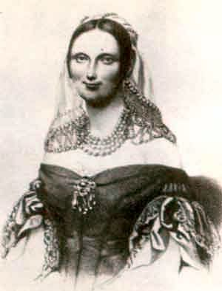
Мария Щербатова
М.А. Щербатова – новая возлюбленная Лермонтова. Она была высокая, тонкая, с бронзовым блеском в волосах.
Зимой 1839 г. поэт был сильно заинтересован Щербатовой, молодой вдовой.

Slide 154
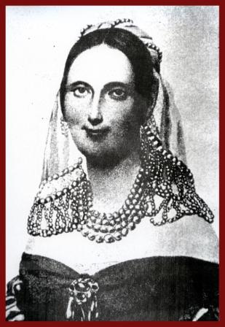
Мария Алексеевна Щербатова (1820 — 1879) была дочерью украинского помещика А.П. Штерича. После смерти матери она жила в доме бабушки в Петербурге. В юная Мария вышла замуж за гусарского офицера князя Щербатова. Однако, через год после свадьбы ее муж заболел и умер ― к счастью для молодой женщины, как писала ее родственница, потому что Щербатов оказался "дурным человеком", "злым и распущенным".

Slide 155
На долю Марии Алексеевны выпало много испытаний. Ее имя вошло в историю дуэли Лермонтова с французом де Барантом,
повлекшей за собой вторую ссылку поэта на Кавказ. А.П. Шан-Гирей писал, что "слишком явное предпочтение, оказанное на бале счастливому сопернику, взорвало Баранта и на завтра назначена была встреча". Н.М. Смирнов в "Памятных заметках" также рассказывал, что Лермонтов "влюбился во вдову княгиню Щербатову за которой волочился сын французского посла барона Баранта. Соперничество в любви и сплетни поссорили Лермонтова с Барантом . Они дрались…"

Slide 156
Любила ли она его, он не знал. Но он, если бы мог, подарил ей всю землю. Вся теплота любви сосредоточилась в нем одном. Лермонтов говорил Щербатовой: «Мне грустно, что я вас люблю, и знаю, что за этот легкий день нам придется дорого рассчитаться».

Slide 157
ОТЧЕГО
Мне грустно, потому что я тебя люблю,
И знаю: молодость цветущую твою
Не пощадит молвы коварное гоненье.
За каждый светлый день иль сладкое мгновенье
Слезами и тоской заплатишь ты судьбе.
Мне грустно... потому что весело тебе.

Slide 158
Печальной отчизны примеру,
В надеждах на бога
Хранит она детскую веру;
Как племя родное,
У чуждых опоры не просит
И в гордом покое
Насмешку и зло переносит;
От дерзкого взора
В ней страсти не вспыхнут пожаром.
Полюбит не скоро,
Зато не разлюбит уж даром.

Slide 159
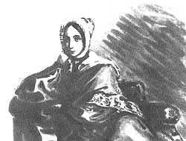
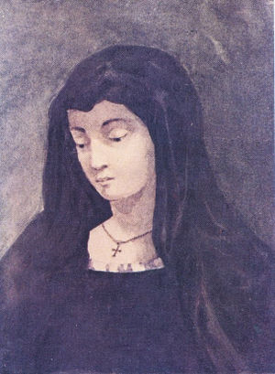
Екатерина Быховец
Последней женщиной в жизни Лермонтова стала Е.Г. Быховец- дальняя родственница Лермонтова. Бронзовый цвет лица и черные очи… Поэтому именно Быховец?
Да поэтому, что она была похожа на Вареньку Лопухину.

Slide 160
Екатерина Григорьевна Быховец (1820 — 1880) происходила из небогатой многодетной семьи. Ее отец, тарусский помещик и отставной артиллерист, поместил дочь в дом жившей в Москве богатой родственницы М.Е. Крюковой, которая была невесткой П.А. Крюковой — троюродной тетки Лермонтова. У Крюковых Лермонтов и виделся с Катей в 1837 и 1840 гг. На Кавказ в 1841 г. Е. Быховец приехала с больной теткой. В письме к сестре, написанном в Пятигорске 5 августа 1841 г., Катя рассказывала о Лермонтове: "Мы с ним так дружны были — он мне правнучатый брат —

Slide 161
Быховец говорила, что Лермонтов не любил танцевать, но был очень весел. Веселился он со всеми, но с ней всегда был грустен, только с ней Лермонтов был настоящим. Быховец была с ним в день его смерти, прожила с ним последний день в его жизни. Конечно же, смерть Лермонтова очень расстроила ее.

Slide 162
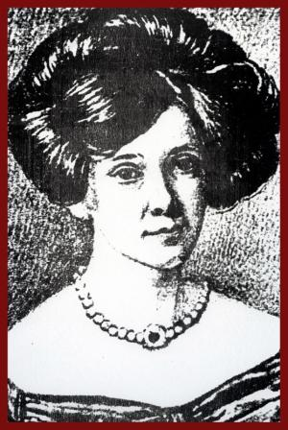
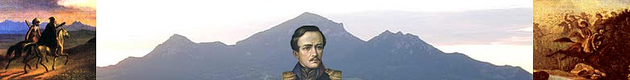
Она имела много поклонников из окружения Лермонтова. Они встретились, после разлуки, прямо в день его дуэли, последней дуэли в его жизни.

Slide 163
Он всегда называл cousine, а я его cousin и любила как родного брата. Так меня здесь и знали под именем charmante cousine Лермонтова".
Лермонтов питал к Быховец дружеские, доверительные чувства, ей он поведал историю своей любви к В.А. Лопухиной. «Я думаю он и меня оттого любил, что находил в нас сходство, и об ней его любимый разговор был", — писала Катя. Е.Г. Быховец была свидетельницей последнего дня жизни поэта.

Slide 164
«Нет, не тебя
так пылко я люблю...»
Нет, не тебя так пылко я люблю,
Не для меня красы твоей блистанье
Люблю в тебе я прошлое страданье
И молодость погибшую мою.
Когда порой я на тебя смотрю,
В твои глаза вникая долгим взором,
Таинственным я занят разговором,
Но не с тобой я сердцем говорю.
Я говорю с подругой юных дней.
В чертах твоих ищу черты чужие,
В устах живых, уста давно немые
В газах огонь, угаснувших очей.

Slide 165
Лермонтов – мечущийся человек, ищущий ласку и любовь. Он ищет истинную любовь, взаимную, но его чувство остается без ответа.

Slide 166
М.Ю. Лермонтов искал женщину, способную понять и воспринимать его таким, какой он есть; ищет родную душу, ту единственную, которая будет ему помогать в нелегкие минуты, будет понимать, и уважать его

Slide 167
Вместо заключения...
К сожалению, ему этого не удалось. Ни с одной женщиной он не связал жизнь свою брачными узами.
Любовь приносит ему горечь, разочарование и страдания!

Slide 168
Сушкова Е. А.,
Иванова Н. Ф.,
Лопухина В. А.,
Щербатова М. А.
Быховец Е. Г.

Slide 169
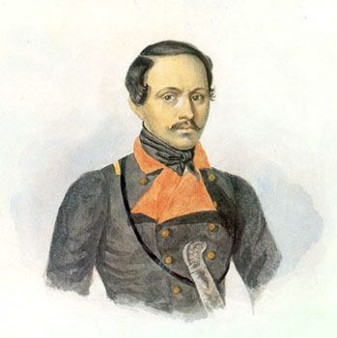
М.Ю. Лермонтов – второй по величине поэт «золотого века» русской поэзии, в творчестве которого отразились основные черты эпохи, страстная, мятущаяся, наполненная противоречиями человеческая натура, вечное томление человеческого духа.
Казался ты и сумрачным и властным,
Безумной вспышкой непреклонных сил:
Но ты мечтал об ангельски прекрасном,
Ты демонски мятежное любил!
В.Я. Брюсов

